Slide 1
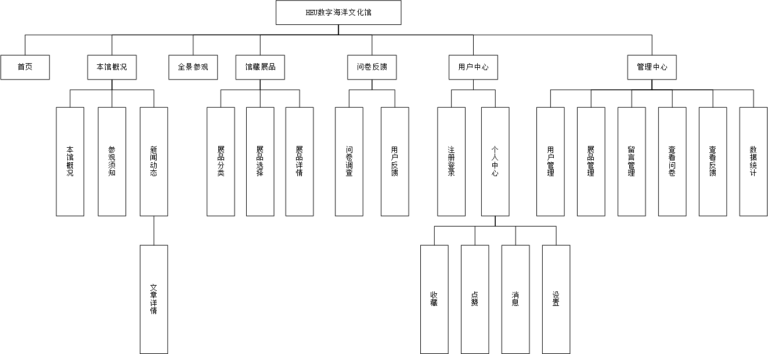
项目模块设计图：
必须做但没完成前端设计：Ctrl + F搜 “TODO”
有时间考虑做的前端设计：Ctrl + F搜 “MAYBE”

Slide 2
NavBar.vue
首页
概况
1 首页
...
注册/登录/个人头像
图片（链接到概况和全景参观）
公告栏
新闻动态
查看更多>（链接到新闻页面）
备案号 友情链接
联系我们：海洋馆联系方式网站客服/管理员联系方式/海洋馆地址
Footer.vue

Slide 3
user 数据库
介绍：存储管理员和用户的账号、密码、权限信息。
分类：
用户： News
管理员：Blog

Slide 4
首页
概况
2.1 本馆概况
...
注册/登录/个人头像
页面主体由文章正文部分组成，考虑将文章浏览框设计成commonent：
PostContent.vue（发布内容）。
文章信息存在数据库里，1、可以结构化显示文章的：作者、创建、更新日期和正文、附件、评论等不同信息。
2、便于管理者管理一个用户发布的不同文章，进行删除、屏蔽等操作。
3、后续考虑扩展到用户可以留言、发帖等功能上。MAYBE
对海洋馆的图文介绍
穿插链接，链接到藏品和全景游览页面
备案号 友情链接 联系我们：XXX
地址

Slide 5
post 数据库
介绍：存储管理员和用户发布的文章，一般用PostContent.vue组件展示。
分类：
新闻动态： News
一般帖子：Blog
藏品介绍：article

Slide 6
首页
概况
2.2 参观须知
...
注册/登录/个人头像
对数字海洋馆的功能、使用方法、留言规则等介绍。
对线下海洋馆开放时间的介绍（后续考虑是否加预约功能还是单纯做一个数字海洋馆）
穿插链接，链接到藏品和全景游览页面
备案号 友情链接 联系我们：XXX
地址

Slide 7
首页
概况
2.3新闻动态
...
注册/登录/个人头像
用户在首页的新闻动态处点击[查看更多]，或者在概况处点击[新闻动态]跳转至此页面。
[搜索框] （后续考虑是否再导航栏加入，以实现其他功能的全局搜索）
>查看更多
[日期] [新闻标题]
[日期] [新闻标题]
[日期] [新闻标题]
分页功能
备案号 友情链接 联系我们：XXX
地址

Slide 8
首页
概况
2.4文章详情
...
注册/登录/个人头像
用户在首页的新闻动态处点击[查看更多]，或者在概况处点击[新闻动态]跳转至此页面。
这条新闻动态的图文内容。
留言区
备案号 友情链接 联系我们：XXX
地址

Slide 9
首页
概况
3 全景参观
全景参观 ...
注册/登录/个人头像
TODO
备案号 友情链接 联系我们：XXX
地址

Slide 10
首页
概况
4.1 展品分类
... 馆藏展品
注册/登录/个人头像
用户按展厅/按类别查看展品的类别
[搜索框] 局部搜索
类别1[图片]
类别2
[文字介绍]
类别3
类别4
分页功能
备案号 友情链接 联系我们：XXX
地址

Slide 11
首页
概况
4.1 展品分类
... 馆藏展品
注册/登录/个人头像
用户按展厅/按类别查看展品的类别
[搜索框] 局部搜索
类别1[图片]
类别2
[文字介绍]
类别3
类别4
分页功能
备案号 友情链接 联系我们：XXX
地址

Slide 12
首页
概况
4.2 展品选择
... 馆藏展品
注册/登录/个人头像
用户选择类别后查看相应展品信息：
文本介绍
图片
360°图片（MAYBE）
搜索
选择类别（下拉框）
[搜索框]
展品1 [图片]
展品2
展品3
[文字介绍]
展品4
展品5
展品6
分页功能
备案号 友情链接 联系我们：XXX
地址

Slide 13
首页
概况
注册/登录/个人头像
4.3 展品详情
... 馆藏展品
对展品的图文/视频介绍
360°展品演示
留言区
备案号 友情链接 联系我们：XXX
地址

Slide 14
首页
概况
注册/登录/个人头像
5.1 问卷调查
... 问卷反馈
填写问卷区
留言区
备案号 友情链接 联系我们：XXX
地址

Slide 15
首页
概况
注册/登录/个人头像
5.2 用户反馈
... 问卷反馈
填写反馈问题区
备案号 友情链接 联系我们：XXX
地址

Slide 16
首页
概况
注册/登录/个人头像
6.1 登录/注册
...
zh/en
[MAYBE]
jwt验证
选择身份[用户/管理员]
app端验证登录[MAYBE]
登录注册页面
备案号 友情链接 联系我们：XXX
地址

Slide 17
首页
概况
注册/登录/个人头像
6.2 个人中心
...
zh/en
[MAYBE]
发布（文章）
收藏
点赞
消息
设置
默认呈现我的发布页面
头像
用户名
收藏
点赞
消息
设置
备案号 友情链接 联系我们：XXX
地址

Slide 18
首页
概况
注册/登录/个人头像
6.2.1 收藏
...
zh/en
[MAYBE]
用户收藏的展品
搜索框[MAYBE]
头像
展品名称[链接到展品详情] [收藏日期] [取消收藏]
用户名
收藏
点赞
消息
设置
分页
备案号 友情链接 联系我们：XXX
地址

Slide 19
首页
概况
注册/登录/个人头像
6.2.2 点赞
...
zh/en
[MAYBE]
用户点赞的文章
下拉菜单：
类别(展品/文章)
搜索框
头像
日期倒序
文章标题[点赞日期] [文章详情]
用户名
收藏
点赞
消息
设置
分页
备案号 友情链接 联系我们：XXX
地址

Slide 20
首页
概况
注册/登录/个人头像
6.2.3 消息
...
zh/en
[MAYBE]
用户接收系统的消息
展示未读[MAYBE]
查看消息
删除消息
搜索消息
分页
用户间添加好友、私聊[MAYBE]
搜索框[MAYBE]
头像
消息标题[链接到消息详情] [发送日期] [删除消息]
用户名
收藏
点赞
消息
设置
分页
备案号 友情链接 联系我们：XXX
地址

Slide 21
首页
概况
注册/登录/个人头像
6.2.4 设置
...
zh/en
[MAYBE]
更换头像
更换用户名
修改密码
修改绑定的手机号[MAYBE]
语言设置zh/en[MAYBE]
个性签名[MAYBE]
用户名：[ ]
头像路径：[ ]
修改密码[弹出模态框]
头像
用户名
收藏
点赞
消息
设置
备案号 友情链接 联系我们：XXX
地址

Slide 22
首页
概况
注册/登录/个人头像
6.2.5 发布
...
zh/en
[MAYBE]
更换头像
更换用户名
修改密码
修改绑定的手机号[MAYBE]
语言设置zh/en[MAYBE]
个性签名[MAYBE]
头像
用户名
发布
收藏
消息
设置
备案号 友情链接 联系我们：XXX
地址

Slide 23
首页
概况
注册/登录/个人头像
...
6.3管理中心（限管理员）
zh/en
[MAYBE]
用户管理
展品管理
留言管理
查看问卷
查看反馈
数据统计
默认显示用户管理
头像
用户名
用户管理
展品管理
留言管理
查看问卷
查看反馈
数据统计
备案号 友情链接 联系我们：XXX
地址

Slide 24
首页
概况
注册/登录/个人头像
6.3.1 用户管理
...
zh/en
[MAYBE]
查找用户
封禁用户
解除封禁
查看被举报的用户[MAYBE]
查看被封禁的用户[MAYBE]
搜索框
头像
[用户名] [用户id] [封禁用户/解除封禁]
用户名
用户管理
展品管理
留言管理
问卷管理
查看反馈
数据统计
分页
备案号 友情链接 联系我们：XXX
地址

Slide 25
首页
概况
注册/登录/个人头像
6.3.2 展品管理
...
zh/en
[MAYBE]
查找展品
编辑展品详情
删除展品
搜索框
添加展品
[点击弹出模态框]
头像
[展品名称] [用户id]
编辑藏品
删除藏品
用户名
用户管理
展品管理
留言管理
问卷管理
查看反馈
数据统计
分页
备案号 友情链接 联系我们：XXX
地址

Slide 26
首页
概况
注册/登录/个人头像
6.3.3 留言管理
...
zh/en
[MAYBE]
查看被举报的留言
查找留言
删除留言
搜索框
添加展品
[点击弹出模态框]
头像
[发布时间] [发布用户][链接到留言详情]
删除留言
用户名
用户管理
展品管理
留言管理
问卷管理
查看反馈
数据统计
分页
备案号 友情链接 联系我们：XXX
地址

Slide 27
首页
概况
注册/登录/个人头像
6.3.4 问卷管理
...
zh/en
[MAYBE]
查看问卷
搜索框
头像
[提交时间] [用户]
查看问卷
用户名
用户管理
展品管理
留言管理
问卷管理
查看反馈
数据统计
分页
备案号 友情链接 联系我们：XXX
地址

Slide 28
首页
概况
注册/登录/个人头像
6.3.5 查看反馈
...
zh/en
[MAYBE]
查看反馈
搜索框
头像
[提交时间] [用户]
查看反馈
用户名
用户管理
展品管理
留言管理
问卷管理
查看反馈
数据统计
分页
备案号 友情链接 联系我们：XXX
地址

Slide 29
首页
概况
注册/登录/个人头像
6.3.6 数据统计
...
zh/en
[MAYBE]
查看统计数据
生成报表[MAYBE]
头像
统计数据信息
用户名
用户管理
展品管理
留言管理
问卷管理
查看反馈
数据统计
备案号 友情链接 联系我们：XXX
地址

